Slide 1


Projet 9 : Optimisez un backend Apex
Valentin Trouillet

Slide 2
SOMMAIRE
1 : Présentation
2 : Apex
Conventions de Nommage
Limites
Batch & Triggers
Déploiement & Tests
4 : Controleur MyTeamOrdersController
5 : Batch UpdateAccounts
6 : Trigger Order
9 : Questions
8 : Conclusion
3 : Audit
7 : Tests

Slide 3



1 : Présentation
SFQUAL : Cabinet de conseil Informatique
Mission chez Fasha (Fashion) : Optimisation de CRM

Slide 4
2 : Apex
Langage propriétaire de Salesforce
Typé
Basé sur Java

Slide 5
2 : Apex – Conventions de Nommage
Basées sur Java
Classes : Pascal Case , Nom Représentatif
Variables : Camel Case , Nom Représentatif
Triggers : <Nomdel’objet>Trigger , <Nomdel’objet>TriggerHandler
Tests : <NomdeClasse>TEST
Methode de Test :<DescriptionCourteduTest>TEST

Slide 6
2 : Apex - Limites
100 SOQL
50 000 Lignes de SOQL
20 SOSL
2 000 Lignes de SOSL
150 DML
10 sendEmail
6 MB Heap Size
10s CPU Time
Solutions : Apex Asynchrone, Batch Apex

Slide 7
2 : Apex – Batch & Triggers
Batch
Gestion de grand nombre de lignes par Batch
Programmable
Triggers
Exécution lors d’une insertion, modification, suppression, restauration.
1 Trigger par objet
Traitement déversé dans un TriggerHandler
Limites par Batch

Slide 8

2 : Apex – Déploiement & Tests
Déploiement par SFDX , CI/CD
Production – 75% Couverture de Code
Tests nécessaires, Couvertue & Test Fonctionnel

Slide 9
3 : Audit
Structure défaillante
DML dans Boucles
Traitement non bulkifié
Nommage inconsistent
Couverture Basse , Fonctionnalités testées improprement
Batch non-optimisé

Slide 10
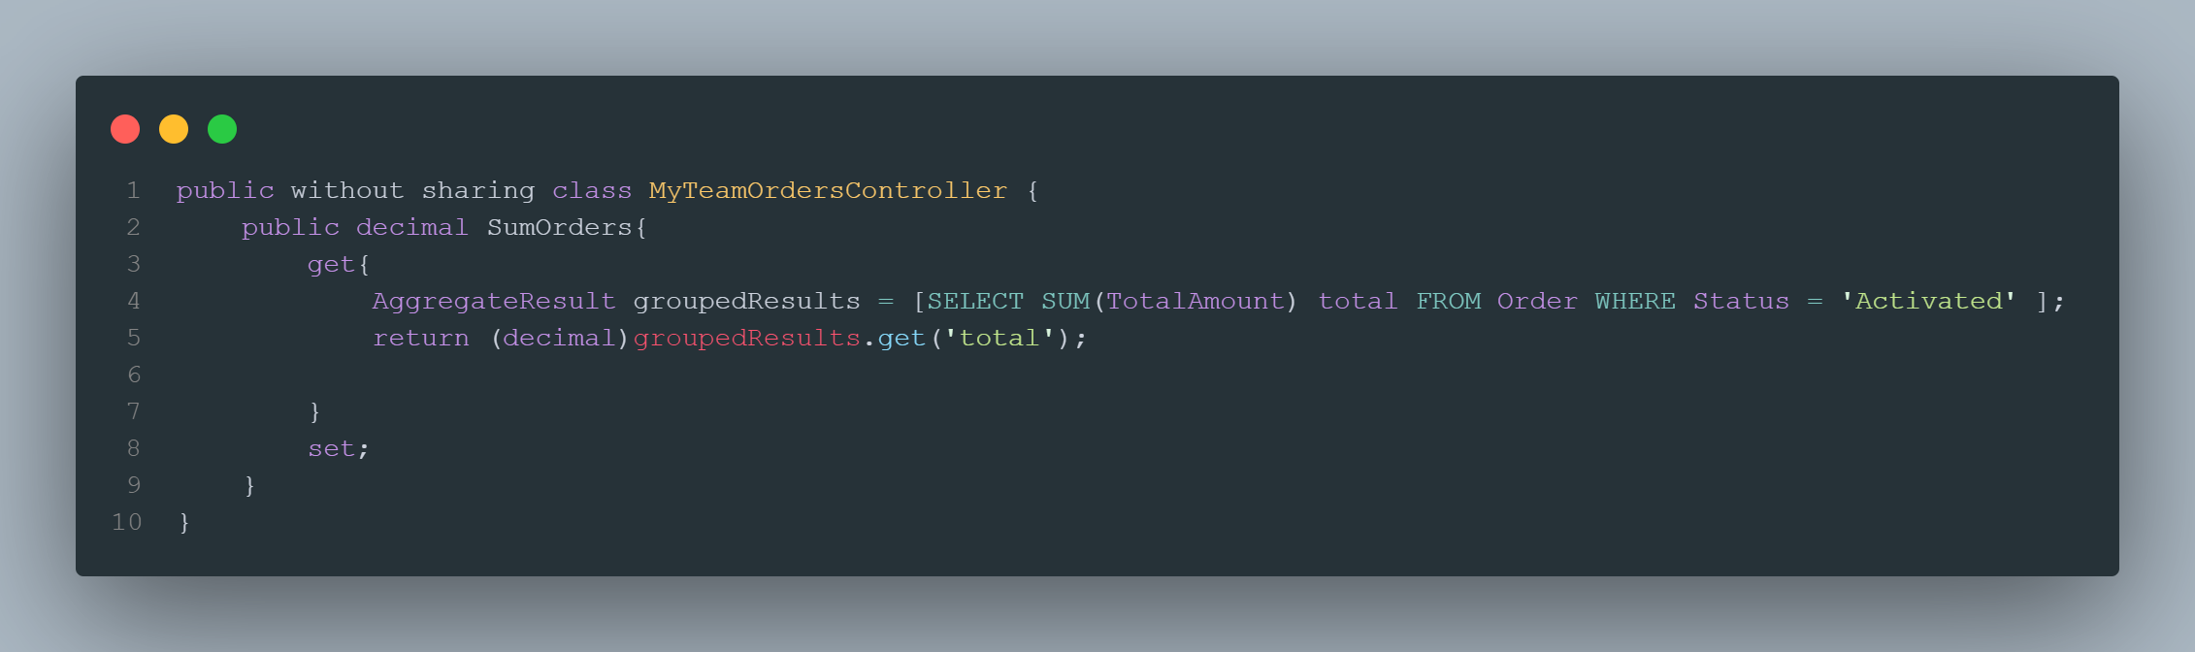
4 : Controleur MyTeamOrdersController
Renommage via convention
Refonte Query SOQL
Ajout Test

Slide 11
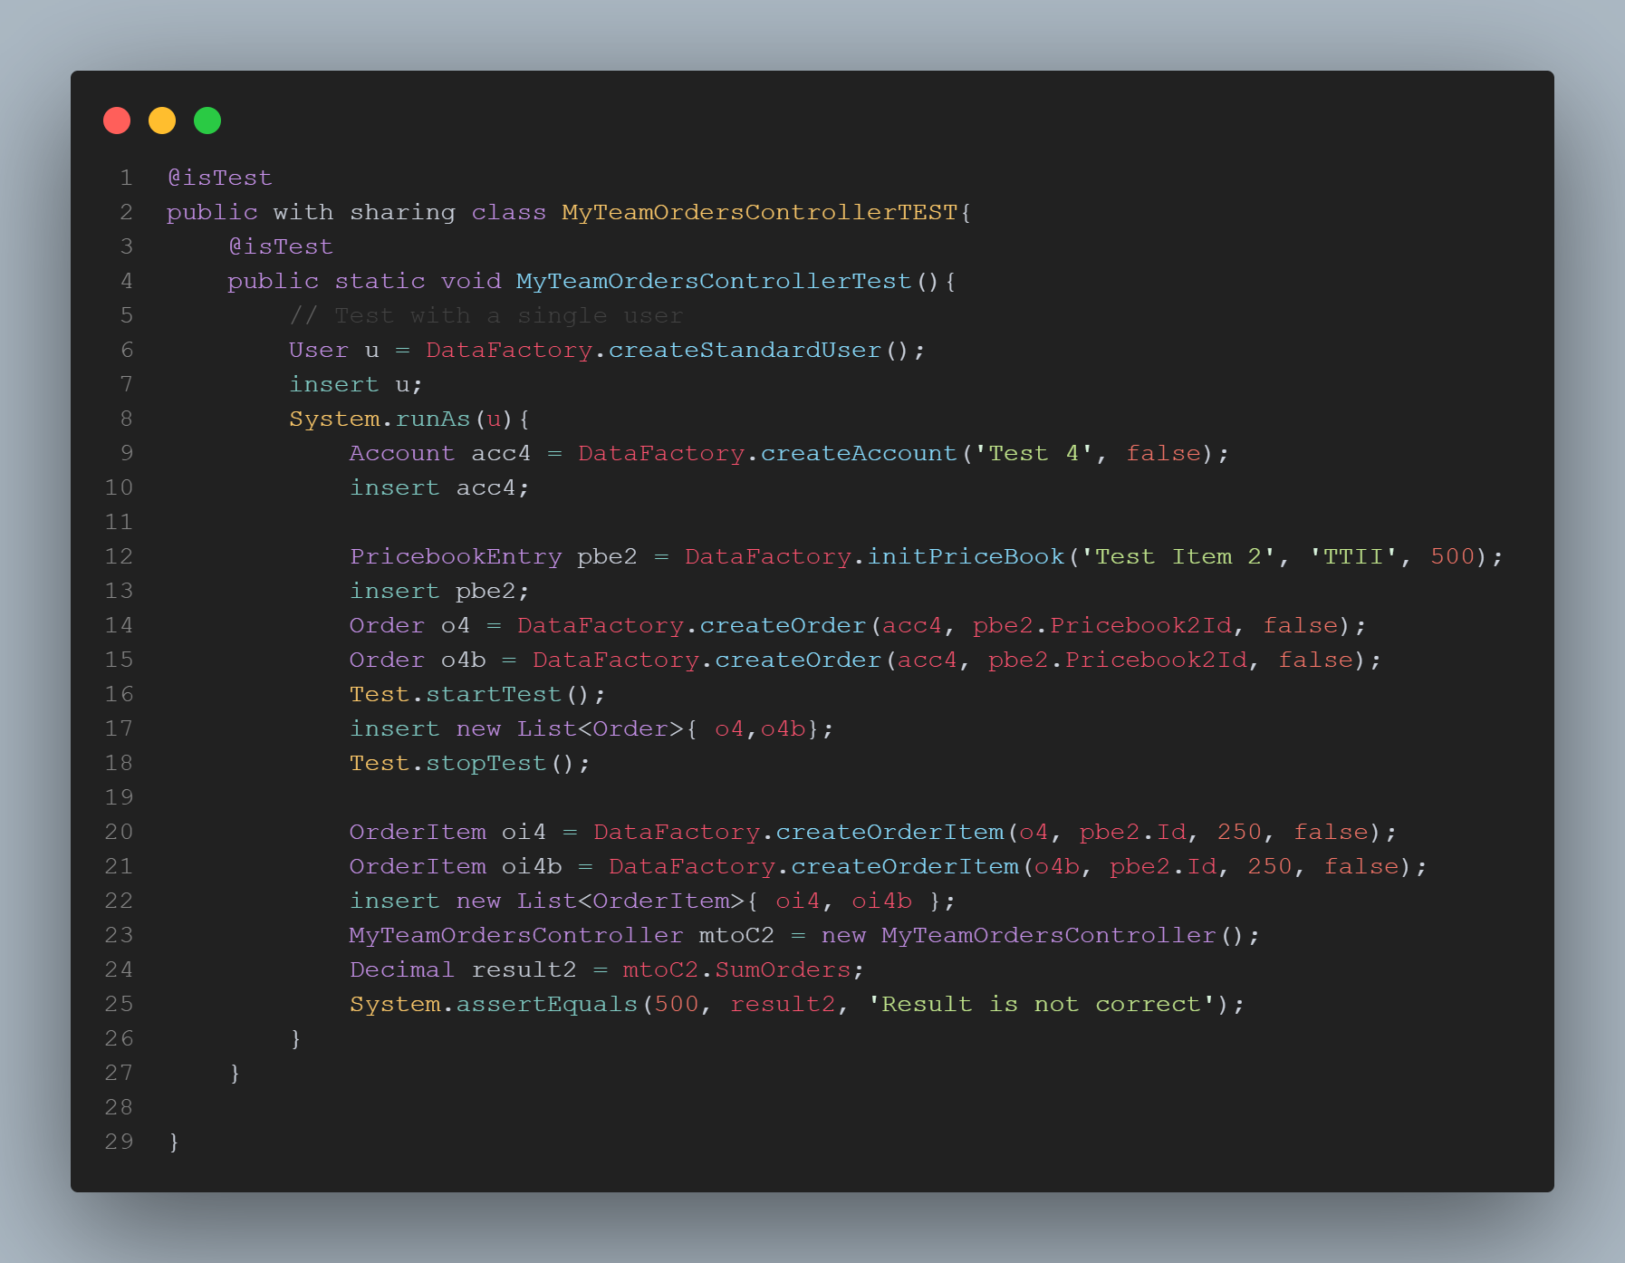
4 : Controleur MyTeamOrdersController Test

Slide 12
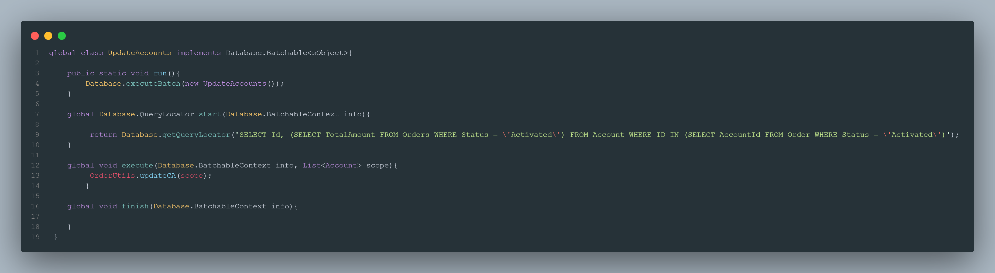
5 : Batch UpdateAccounts
Optimisation Scope / SOQL
Optimisation boucles
Try catch sur DML
Utilisation Methode Existante

Slide 13
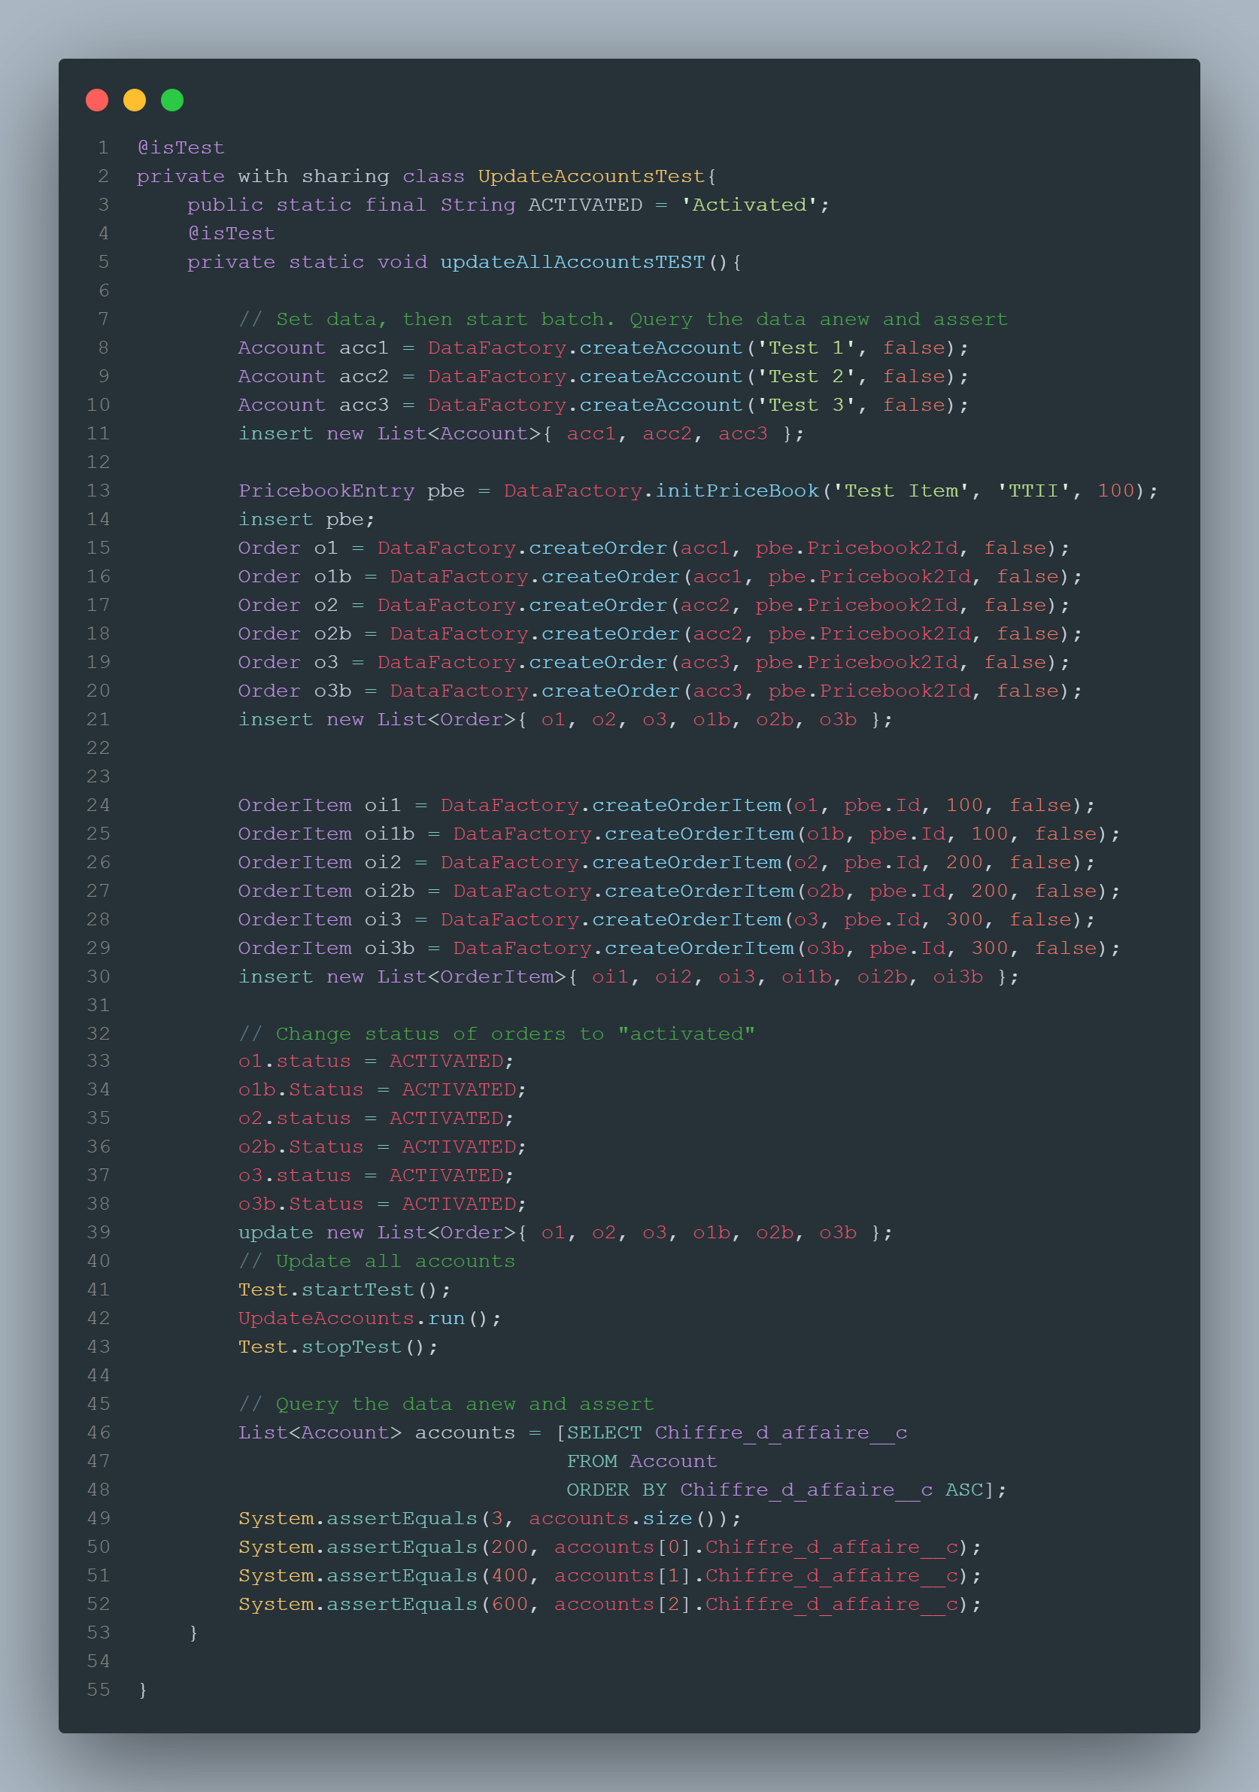
5 : Batch UpdateAccounts
Test

Slide 14
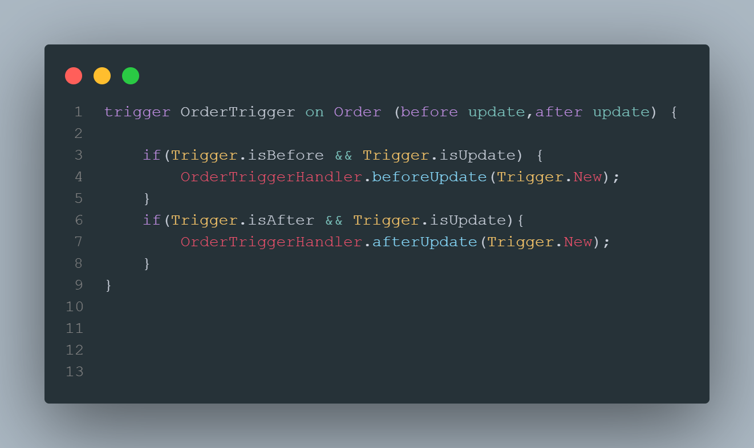
6 : Trigger Order
Implémentation Structure Trigger => TriggerHandler
Trigger => Unique / Sans Logique
Handler => Traitements , DML

Slide 15
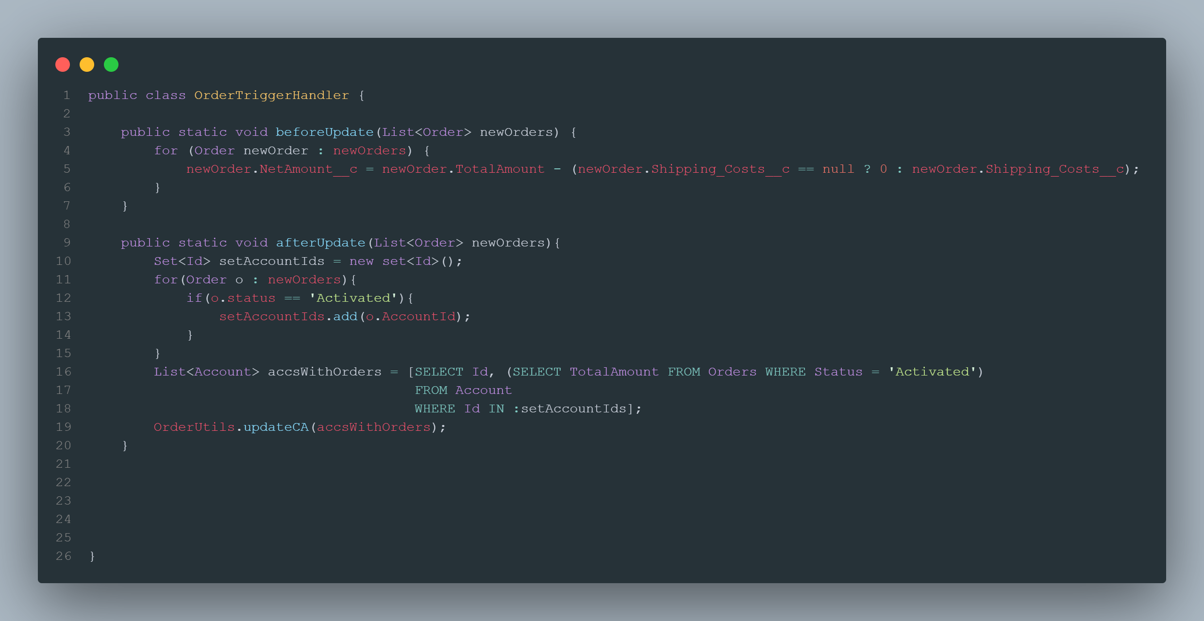
6 : Trigger Order - Handler

Slide 16
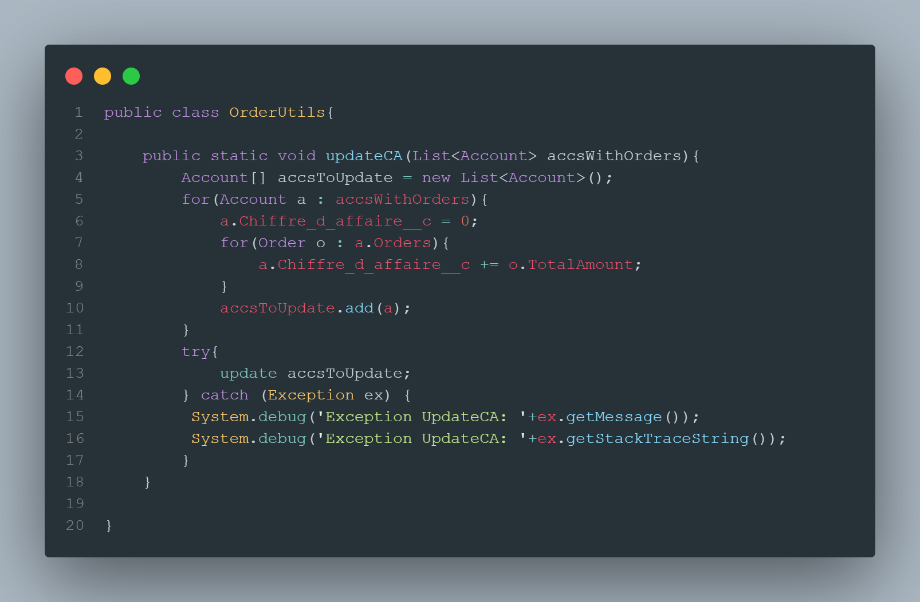
6 : Trigger Order - Utils
Classe Utilitaire
Utilisation en Batch et Trigger

Slide 17
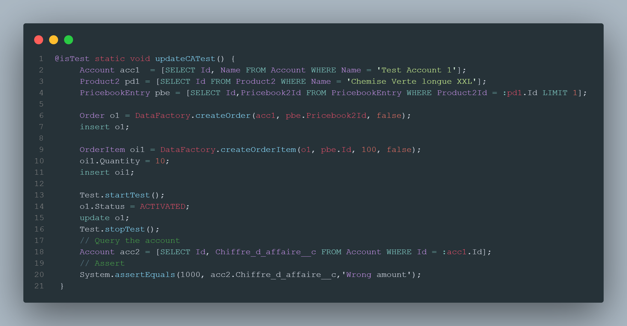
6 : Trigger Order - Test

Slide 18
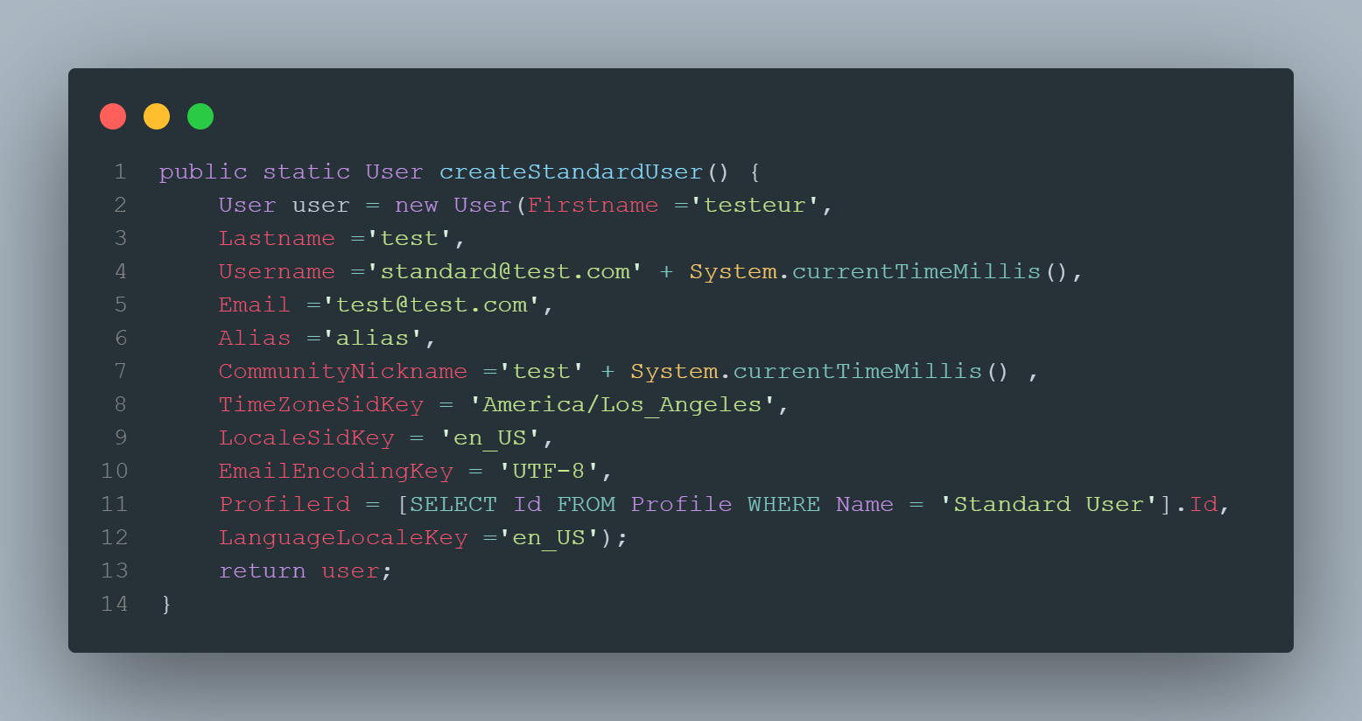
7 : Tests – Data Factory
Data Factory pour Traitements répétés
Utilisation dans classes de Test
@TestSetup pour chaque classe si besoin est

Slide 19
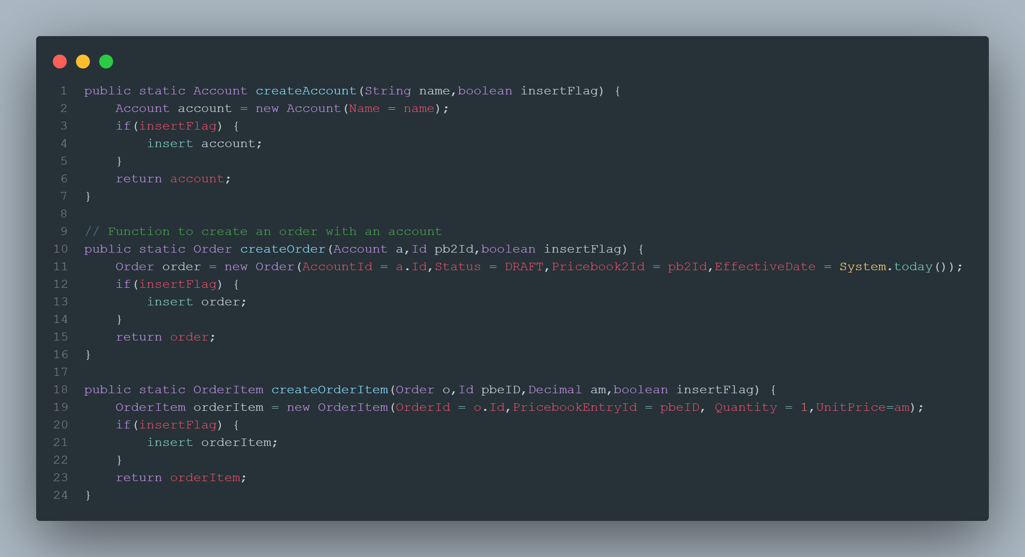
7 : Tests – Data Factory

Slide 20
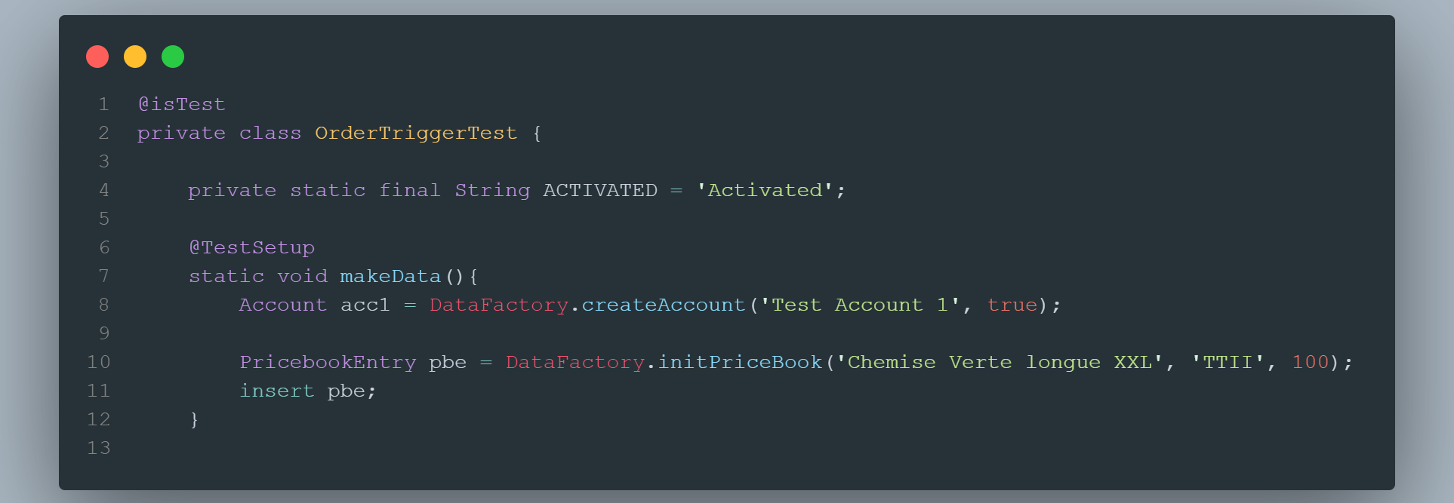

7 : Tests - TestSetup

Slide 21
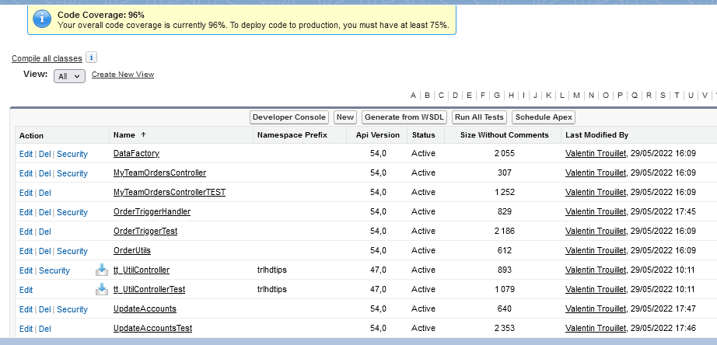
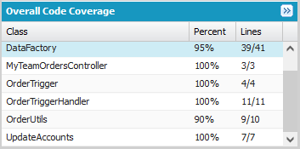
7 : Tests – Code Coverage & Asserts

Slide 22
8 : Conclusion
Refactorisation
Nommage Convenant
Tests Fonctionnels et respect de la couverture de code
Séparation avec Classes Utilitaires, Data Factory, TriggerHandler
Possible amélioration : Réduction scope sur Handler : Comparaison de Trigger.Old et Trigger.New

Slide 23
9 : Questions

